Slide 1











Jour 1
Rôles et fonctions
de l’enseignant
IPEFP-01
Programme d’insertion professionnelle des enseignants en formation professionnelle
#MonmétierMaliberté
Services éducatifs

Slide 2






Amorce
Consignes
Veuillez vous renommer pour afficher votre nom et le programme que vous enseignez.
En levant la main :
  Mentionnez ce que vous avez retenu du Pré-IPE ou ce qui vous a été utile.
  Énoncez vos attentes de la formation.
Notes:
Jacynthe 10 min + 10 min = 20 min
Prendre un imprimé écran des attentes pour les retranscrire à la diapo 69

Slide 3
Déroulement de la formation
Jour 1
Objectifs de la formation
Principales fonctions de l’enseignant
Pratique et enseignement du métier
Andragogie
Responsabilités de l’enseignant
Les 13 compétences de la profession enseignante
Compréhension du programme d’études
Première partie du programme d’études
Devoir
Notes:
Sylvie

Slide 4
Déroulement de la formation
Jour 2
Retour sur le jour 1
Devoir
Deuxième partie du programme d’études
Éthique
Élèves ayant des besoins particuliers (EBP)
Présentation des travaux à remettre (Moodle)
Conclusion
Appréciation de la formation
Notes:
Sylvie

Slide 5
Rôle et fonction de l’enseignant
Au terme de la formation…
Vous connaîtrez
les responsabilités et les principales fonctions de l’enseignant
Vous serez en
mesure
Vous serez à même
Vous aurez pris connaissance
de comprendre la complémentarité du rôle de chacun pour soutenir les EBP
des éléments constitutifs d’un programme d’études en formation professionnelle
d’interpréter les 13 compétences de la profession enseignante
les documents relatifs du programme de reconnaissances de crédits universitaire
Vous pourrez vous procurer
Notes:
Sylvie 2 minutes

Slide 6
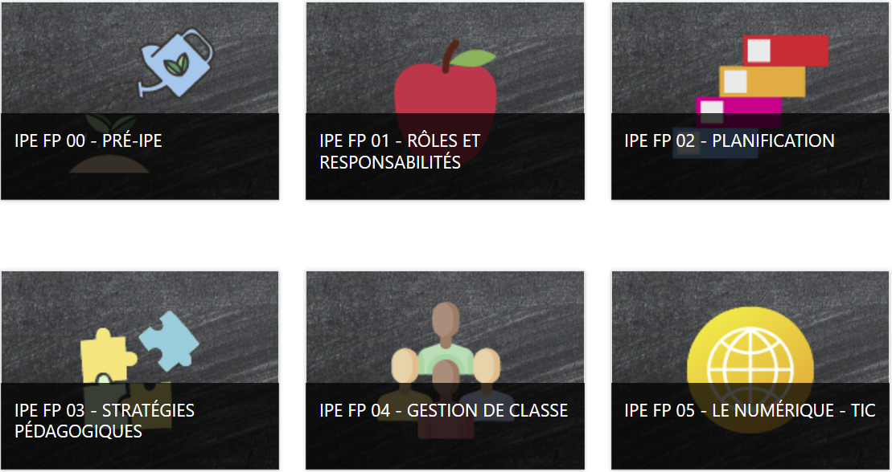
Rappel Moodle
Adresse : fad.csdm.ca
Notes:
Jacynthe 15 minutes
Quelle est l’adresse du Moodle ?
Où se trouve le calendrier IPE ?
À quel endroit se situe la présentation PPT lorsqu’un cours IPE est terminé ?
Où se situe les codes universitaires de reconnaissance de crédits universitaires ?
Dans quelle section dois-je déposer mes travaux universitaires ?
Où puis-je trouver l’adresse courriel de l’IPE si j’ai besoin d’information ?

Slide 7

Principales fonctions d’un enseignant
Image : Généré par IA, Optimisé par DALL·E 3

Slide 8


Consignes - Activité 1
Adresse : fad.csdm.ca
Cahier collaboratif

Slide 9
Activité 1
Pratique et enseignement du métier
Quelles sont les différences marquantes entre pratiquer un métier et enseigner un métier?
Choisir un porte-parole par équipe
10 minutes
Retour en plénière
Notes:
Jacynthe
Durée 10 min + rétro grand groupe 5 min. sur les différences marquantes

Slide 10

Activité 2
Le mandat
Source Image : Pixabay libre de droits
Notes:
Sylvie
Amorce- Vidéo d’Henry Boudreault, Le mandat : 8 min.
https://www.youtube.com/watch?v=OmzYqFiTkJU

Slide 11
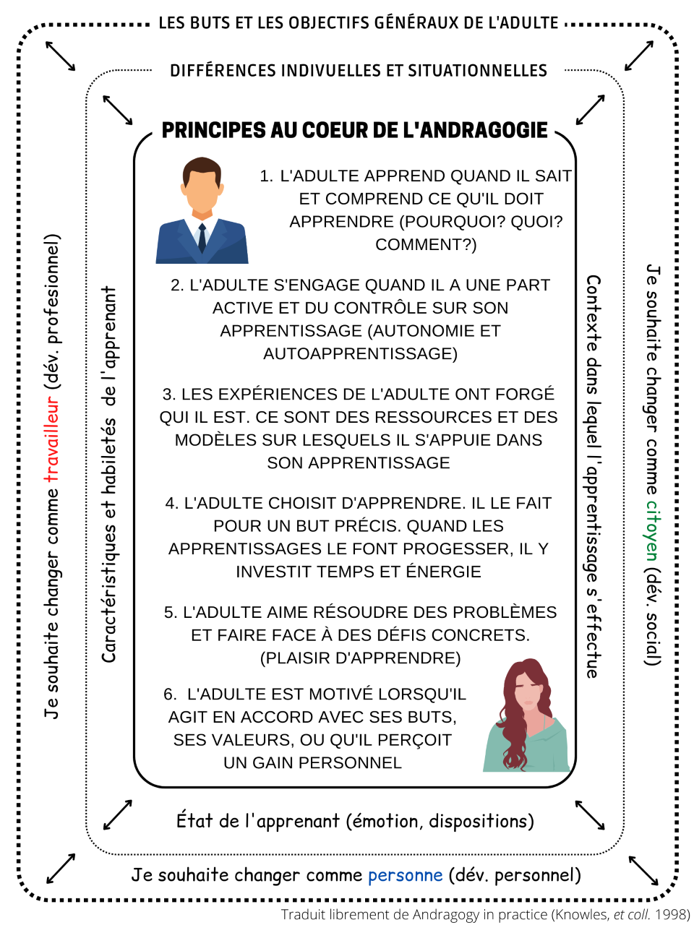
Andragogie
Notes:
Sylvie 5 min
Notes de Manon :
Au point 4, enlever le point après le mot CONCRETS pour plus d’uniformité.
Au point 6, enlever la virgule après BUTS. Ajouter ET entre BUTS et VALEURS.

Slide 12

L’andragogie au cœur de l’apprentissage chez l’adulte
Pourquoi êtes-vous ici?
Combien d’années d’expérience avez-vous?
Quelle est votre situation familiale?
Comment vous sentez-vous aujourd’hui?
Savez-vous ce que vous allez apprendre et pourquoi c’est important de l’apprendre?
Quelle part avez-vous joué dans votre apprentissage?
Avez-vous de l’expérience connexe, pertinente ou utile à l’objet de savoir à apprendre?
En quoi la formation vous rapproche-t-elle de votre objectif?
Avez-vous eu à résoudre des problèmes dans le cours?
Percevez-vous un gain pour vous ou est-ce que la formation rejoint vos valeurs?
Notes:
Jacynthe

Slide 13

Activité 2
En route vers une compréhension commune de l’andragogie
En sous-équipes, vous devez prendre connaissance de la documentation collaborative
À tour de rôle, présentez-vous sommairement (1-2 min) en essayant de répondre à l’ensemble des principes andragogiques présentés
Nommez un secrétaire qui inscrira vos réponses dans le document collaboratif
Nommez un porte-parole pour votre équipe et partagez vos découvertes en grand groupe
Document collaboratif
10 minutes
Notes:
Vous devrez analyser et échanger sur vos motivations, votre situation actuelle et tenter de déterminer les leviers andragogiques de vos collègues.

Slide 14
Activité 3
Principales fonctions et responsabilités d’un enseignant
En équipe identifiez les principales fonctions de l’enseignant et les responsabilités de l’enseignant.
Rôles et fonctions
Responsabilités
Retour en plénière
10 minutes
Notes:
Jacynthe
En équipe nommez les rôles et une responsabilités de l’enseignant. 10 min.
Rôles et fonctions = Tangible ex.: des documents
Responsabilités de l’enseignant = Non tangible

Slide 15
Principales fonctions de l’enseignant
Notes:
5 min

Slide 16
Principales fonctions de l’enseignant
Corrigé Activité 3
Planifier son enseignement
Préparer ses leçons
Enseigner
Assurer le suivi des apprentissages des élèves
Préparer
l’évaluation
Participer à la vie de l’école
Collaborer à l’organisation matérielle
Évaluer
Se perfectionner
Notes:
Jacynthe

Slide 17
Responsabilités de l’enseignant
Il est du devoir de l’enseignant de
Source: Loi sur l’instruction publique, chapitre 1, section II, #22
Notes:
5 min

Slide 18
Responsabilités de l’enseignant
Corrigé Activité 3
Il est du devoir de l’enseignant de
Contribuer à la formation intellectuelle et au développement de l’élève
Faire respecter les droits de la personne
Promouvoir la qualité de la langue écrite et parlée
Atteindre et conserver un haut degré de compétence professionnelle
Respecter le projet éducatif de l’école
Développer le goût d’apprendre de l’élève
Agir d’une manière juste et impartiale
Accompagner des enseignants en début de carrière
Source: Loi sur l’instruction publique, chapitre 1, section II, #22
Notes:
Jacynthe
5 min

Slide 19

L’écrivain –
Alexandre Poulin
Ne sous-estimez jamais votre pouvoir de donner de l’espoir aux élèves assis devant vous, tous les matins.
Ils ont besoin que vous y croyez aussi!
Source Image : Youtube
Notes:
Jacynthe : Le savoir-être de l’enseignant
https://www.youtube.com/watch?v=Vu3Csi7f1hE (5 min)
Alexandre Poulin a su illustrer l’importance du rôle d’un enseignant. dites-moi en un mot ce que vous ressentez avec cette chanson? Chance, peur, rien, etc.

Slide 20

Pause
Image : Généré par IA, Optimisé par DALL·E 3
Notes:
15 minutes

Slide 21



Les 13 compétences
Image : Généré par IA, Optimisé par DALL·E 3

Slide 22
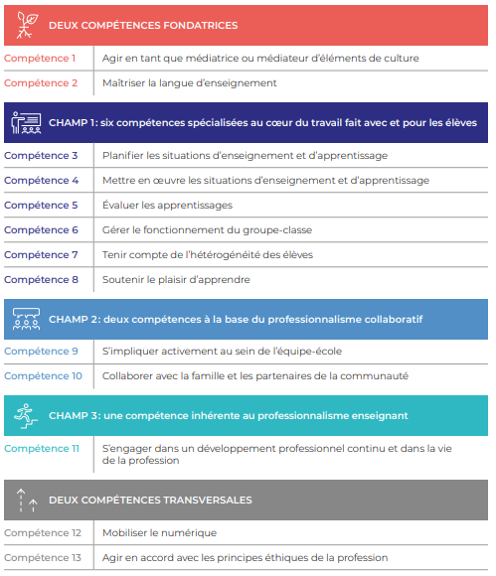
Notes:
Référentiel pour aider les enseignants dans leur pratique 5 min
dans Moodle p 43 et 44
https://cdn-contenu.quebec.ca/cdn-contenu/adm/min/education/publications-adm/devenir-enseignant/referentiel_competences_professionnelles_profession_enseignante.pdf?1606848024

Slide 23
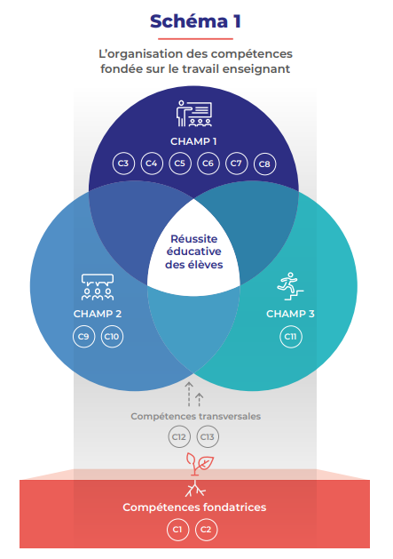
Notes:
Jacynthe
Référentiel dans Moodle p 43 et 44
Pourquoi un référentiel de compétence enseignante ?
Actualiser, améliorer et enrichir la formation enseignante pour permettre aux enseignants de jouer un rôle dans la réussite des élèves
Le référentiel est divisé en 5 parties.
Changement en éducation des 20 dernières années
Assises du référentiel
Principes à la base de l’enseignement
Acte d’enseigner
Organisation des compétences (Ce que l’on va regarder ensemble)
On a les compétences fondatrices (la base) qui sont les compétences 1 et 2.
Puis le reste est divisé en 3 champs (regroupe des activités ou des situations de travail similaire qui font appel à des compétences particulières).
Champ 1: Travail fait avec et pour les élèves (C3 à C8)
Champ 2: Professionnalisme collaboratif (C9 et C10)
Champ 3: Professionnalisme enseignant (C11)
La C12 et C13 sont des compétences transversales.
https://cdn-contenu.quebec.ca/cdn-contenu/adm/min/education/publications-adm/devenir-enseignant/referentiel_competences_professionnelles_profession_enseignante.pdf?1606848024

Slide 24
Activité 4
Les 13 compétences professionnelles de la profession enseignante
En équipe
  Dans Moodle, ouvrez le cahier collaboratif, allez à l’activité 10, prenez connaissance des 13 compétences.​
  ​Associez chacune des compétences professionnelles aux phrases clés.​
Retour en plénière
15 minutes
Notes:
Jacynthe
Les 13 compétences attendues et les mots clés. 15 min. au total

Slide 25
Corrigé Activité 10
Les 13 compétences professionnelles
Agir en tant que médiateur d’éléments de culture
Maîtriser la langue d’enseignement
Planifier les situations d’enseignement et d’apprentissage
Mettre en œuvre les situations d’enseignement et d’apprentissage
Évaluer les apprentissages
Gérer le fonctionnement du groupe-classe
Tenir compte de l’hétérogénéité des élèves
Soutenir le plaisir d’apprendre
S’impliquer activement au sein de l’équipe-école
Collaborer avec les partenaires de la communauté
S’engager dans un développement professionnel continu et dans la vie de la profession
Mobiliser le numérique
Agir en accord avec les principes éthiques de la profession
Notes:
Jacynthe

Slide 26

Comprendre le programme d’études
Image : Généré par IA, Optimisé par DALL·E 3
Notes:
Intro: Plusieurs génération de programmes d’études- prendre copie programme RAP si n’ont pas programme ou préfère papier.
Demander s’ils connaissent, consultent, ou travail avec un programme.

Slide 27
Le programme d’études
Il est
PRESCRIPTIF
Définition
Détermine les compétences nécessaires pour exercer un métier ou une profession au seuil d’entrée sur le marché du travail
Précise les cibles des apprentissages et les grandes orientations à privilégier pour la formation
Notes:
Sylvie
Durée 5 min
D’où vient un programme? Qui le rédige? Faire lien avec le processus de consultation de l’analyse de profession: experts de métier (comité sectoriel et autres) et experts éducation + collaborateur (CENEST)-
Visite guidée des parties du programme : Partie I (élaborés de la même manière pour tous les programmes.)
et II

Slide 28

Activité 5
Éléments constitutifs
Dans votre programme :
Déterminez les éléments constitutifs qui s’y retrouvent
Trouvez la définition d’une compétence
Dites combien de types de compétences se trouvent dans un programme
Image : Généré par IA, Optimisé par DALL·E 3
10 minutes
Notes:
Sylvie En équipe de deux.
Ils doivent trouver définition générale et commune à tous les programmes, à la p. 1 du programme RAP.
En ressortir les points importants. Voir corrigé à la page suivante.
2 types de compétences
Compétence traduite en comportement
Compétence traduite en situation
Demander différences aux participants et exemples. (Voir corrigé diapos suivantes)

Slide 29
Les éléments constitutifs
Corrigé
Pour tous les programmes confondus :
Buts du programme d’études
Intentions éducatives
Compétences
Compétences traduites en comportement
Compétences traduites en situation
Savoirs liés
Durée
Unités
Notes:
Sylvie Les 6 éléments constitutifs (question dans la formation IPE-02)
Les mêmes pour tous les programmes
P1 et 2 des programmes.

Slide 30
Définition d’une compétence
Corrigé
La compétence est le pouvoir d’agir, de réussir et de progresser qui permet de réaliser des tâches, des activités de vie professionnelle ou personnelle, et qui se fond sur un ensemble organisé de savoirs (savoir, savoir-être et savoir-faire): connaissances et habiletés et divers domaines, stratégies, perceptions, attitudes, etc.
Cadre de référence sur la planification des activités d’apprentissage et d’évaluation, FP, MELS 2005
Notes:
Sylvie p. 1 du programme RAP- définition générale et commune à tous les programmes.

Slide 31
Les compétences traduites en comportement
Corrigé
Elles décrivent les actions et les résultats attendus de l’élève (savoir-faire).
L’évaluation se fait principalement à la fin de la compétence.
On y évalue un processus et un produit fini.
Notes:
P. 2 du programme RAP
P 8 virtuelle
Exemples d’un processus (coupe de cheveux, réparation freins, etc.) et produit fini (fabrication d’un meuble, rédiger lettre, etc.)

Slide 32
Les compétences traduites en situation
Corrigé
Elles décrivent la situation éducative dans laquelle se trouve l’élève pour effectuer ses apprentissages (savoir-être).
L’évaluation se fait tout au long de la compétence.
On y évalue l’engagement et la participation de l’élève et cela porte sur la façon d’agir.
Notes:
p. 2 prog. RAP
P 9 virtuelle
Exemples d’un processus (métier et formation, recherche d’emploi, etc.)

Slide 33
Première partie d’un programme d’études
1. Buts du programme d’études
2. Intentions éducatives
3. Énoncés des compétences
4. Matrice des compétences
5. Harmonisation
Notes:
Jacynthe
Partie du programme propre au programme dans lequel on se trouve
P. 9 à 13 du prog. RAP
P. 15 à 20 virtuelle

Slide 34
Activité 6
Buts du programme d’études
Individuellement
  Dans la première partie de votre programme, trouvez les quatre (4) buts qui se retrouvent dans tous les programmes d’études
5 minutes
Notes:
Jacynthe
En grand groupe, chaque participants nomme un rôle ou une responsabilité et l’animateur en prend note au tableau. 10 min.

Slide 35
Les 4 buts généraux d’un programme d’études
Corrigé
Rendre la personne efficace dans l’exercice d’un métier
Favoriser l’intégration de la personne à la vie professionnelle
Favoriser l’évolution de la personne et l’approfondissement de savoirs professionnels
Assurer la mobilité professionnelle de la personne
Image : Généré par IA, Optimisé par DALL·E 3
Notes:
Jacynthe
p. 9 du programmes- Faire ressortir les 4 buts généraux qui se retrouvent dans tous les programmes d’études.
P 15 virtuelle

Slide 36
Activité 7
L’ intention éducative
Individuellement
  Par un copier/coller, déposez dans le fil de discussion une intention éducative de votre choix, à partir de votre programme
2 minutes
Notes:
Jacynthe
En grand groupe, chaque participants nomme un rôle ou une responsabilité et l’animateur en prend note au tableau. 10 min.

Slide 37
Intentions éducatives
Elles présentent :
Les orientations à favoriser en matière de grandes habiletés intellectuelles ou motrices
Les habitudes de travail
Les attitudes et les comportements indispensables à l’exercice du métier
Notes:
Jacynthe
Voir p. 10 du programme RAP
P 16 virtuelle
L’enseignant doit connaître ses intentions dans son enseignement

Slide 38




Slide 39
Matrice des compétences
Met en évidence les relations entre
les compétences générales, qui correspondent à des activités de travail,
et
les compétences particulières, qui sont
propres au métier
Permet d’établir la séquence d’enseignement
des compétences et de
déterminer les compétences préalables.
Notes:
Sylvie
P. 11 – 12 prog. RAP- définition générale-P 18 et 19 virtuelle
Processus de travail : techniques, procédés, attitudes et comportements, déroulement d’une tâche en vue d’obtenir un résultat
L’axe vertical présente les compétences particulières dans l’ordre où elles devraient être acquises et sert de point de départ à l’agencement de l’ensemble des compétences.
Matrice. – expliquer rapidement la position qu’occupe les compétences générales vs particulières et les processus.
Faire liens avec les préalables et la séquence d’enseignement des compétences déterminée par l’équipe pédagogique et les symboles

Slide 40
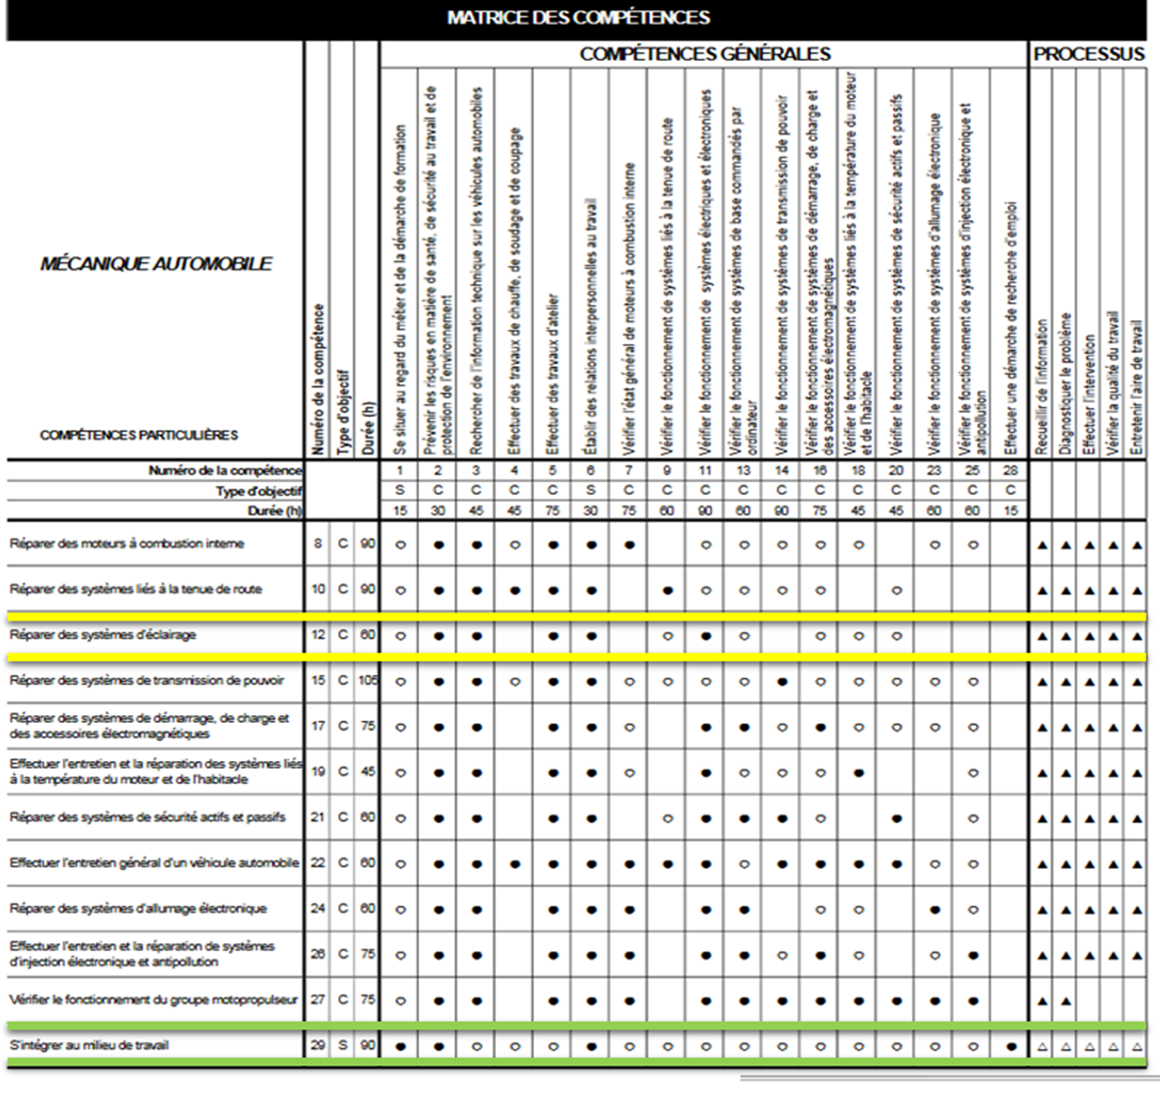
La matrice des compétences
Notes:
Sylvie
Matrice propose une séquence logique d’enseignement / apprentissages et permet de déterminer les compétences préalables et à une progression de la complexité des apprentissages et au développement de l’autonomie de l’élève.
Symboles noircis : indique que l’on tient compte de l’acquisition des compétences générales, pour l’acquisition de compétences particulières
Le symbole (○ vide) marque un relation entre une compétence générale et une compétence particulière. Le symbole (Δ) montre, qu’il existe une relation entre une compétence particulière et une étape du processus de travail.
Symboles noircis : indique que l’on tient compte de ces liens pour l’acquisition de compétences particulières.
5 min. Page: 11. Vous avez développé des habiletés et des compétences dans votre métier et vous êtes en train d’en développer pour votre nouveau métier: enseignant. Vous ne partez pas de rien et vous arrivez avec de l’expérience transférable.

Slide 41

Devoir – Jour 1
Grille d’autoévaluation de l’enseignement
Réflexion
faite!
Image : Généré par IA, Optimisé par DALL·E 3
Notes:
Jacynthe
10 min

Slide 42






Rôles et fonctions de l’enseignant
IPEFP-01 jour 2
Programme d’insertion professionnelle des enseignants en formation professionnelle
Services éducatifs
Notes:
+ présentation Amélie

Slide 43
Déroulement de la formation
Jour 2
Devoir
Retour sur le Jour 1
Deuxième partie du programme d’études
Analyse de la compétence en comportement
Analyse de la compétence en situation
Éthique
Élèves ayant des besoins particuliers (EBP)
Présentation des travaux à remettre (Moodle)
Conclusion
Appréciation de l’atelier
Notes:
Sylvie

Slide 44

Retour sur le devoir – Jour 1
Image : Généré par IA, Optimisé par DALL·E 3
Notes:
Jacynthe
Nous débutons le Jour 2 avec un retour sur votre grille complétée
Quelles sont vos forces
Quelles sont les points à améliorer
Est-ce qu’il y a quelque chose qui vous a étonné.

Slide 45

Retour sur la formation IPE-01
jour 1
Notes:
Sylvie
Dans les diapos suivantes, revoir les notions de la première partie du programme.
Retour sur le renouvellement autorisation à enseigner

Slide 46



Quelles sont mes responsabilités
comme enseignant
Collaborer à développer le goût d’apprendre aux élèves
Agir d’une manière juste et impartiale avec les élèves
Permettre d’atteindre un haut degré de compétence
Quelles sont mes principales fonctions
comme enseignant
Planifier mon enseignement
Enseigner
Évaluer
Quelle est l’intention des programmes d’études
Rendre l’élève efficace dans l’exercice d’une profession au seuil d’entrée sur le marché du travail.
Image : Généré par IA, Optimisé par DALL·E 3
Notes:
Sylvie
Responsabilités de l’enseignant - Voir corrigé dans dossier \Services à l'élève\BEPGP\Formation\IPE\Étape 1\Formation 1\Animation
Il est du devoir de l’enseignant de :
Contribuer à la formation intellectuelle et au développement intégral de la personnalité de chaque élève qui lui est confié;
Collaborer à développer chez chaque élève qui lui est confié le goût d’apprendre;
Prendre les moyens appropriés pour aider à développer chez ses élèves le respect des droits de la personne;
Agir d’une manière juste et impartiale dans ses relations avec ses élèves;
Prendre les mesures nécessaires pour promouvoir la qualité de la langue écrite et parlée;
Prendre des mesures appropriées qui lui permettent d’atteindre et de conserver un haut degré de compétence professionnelle;
Collaborer à la formation des futurs enseignants et à l’accompagnement des enseignants en début de carrière;
Respecter le projet éducatif de l’école.
Principales fonctions de l’enseignant
Planifier son enseignement
Préparer ses leçons
Enseigner
Collaborer à l’organisation matérielle
Assurer le suivi des apprentissages des élèves
Préparer l’évaluation
Évaluer
Participer à la vie de l’école
Se perfectionner
Intention des programmes d’études
Rendre l’élève efficace dans l’exercice d’une profession au seuil d’entrée sur le marché du travail.
Formations versus phases
Phase 1
Introduction à la fonction d’enseignant
Planification de l’enseignement
Stratégies pédagogiques
Phase 2
Gestion de classe
Intégration de la technologie de l’information et de la communication
Évaluation des apprentissages
Les écoles des métiers à la CSDM
Nombre 9
Loi sur l’instruction publique, chapitre 1, section II, #22

Slide 47

Programme d’études
Quelle est la définition du programme d’études?
Détermine les compétences nécessaires pour exercer un métier ou une profession au seuil d’entrée sur le marché du travail
Quelle est la différence entre :
  Compétence traduite en situation
  On y évalue l’engagement et la participation
  Compétence traduite en comportement
  On y évalue un processus et un produit fini
Vrai ou faux
  Un programme d’études n’est pas prescriptif, seul le cadre de référence l’est
  Faux, au contraire
En quoi consiste la matrice?
Permet d’établir la séquence d’enseignement des compétences et de déterminer les compétences préalables
Notes:
Sylvie
Définition du programme d’études: Détermine les compétences nécessaires pour exercer un métier ou une profession au seuil d’entrée sur le marché du travail.
Compétence traduite en situation: On y évalue l’engagement et la participation de l’élève et porte sur la façon d’agir.
Compétence traduite en comportement: On y évalue un processus et un produit fini.
Un programme d’études n’est pas prescriptif, seul le cadre de référence l’est? Faux, contraire
Matrice: Permet d’établir la séquence d’enseignement des compétences et de déterminer les compétences préalables.

Slide 48

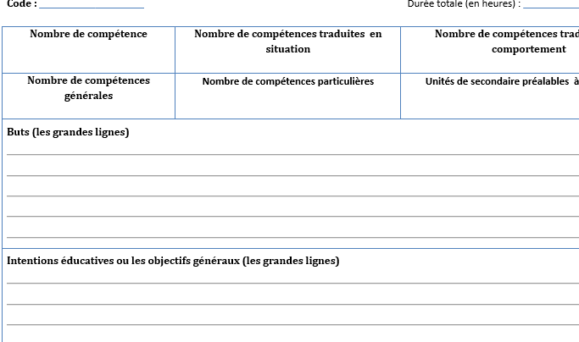
Activité 7
Recherche d’informations
1re partie du programme d’études
À l’aide de la première partie de votre programme d’études, trouvez et inscrivez
l’information demandée
5 min
Retour en plénière
10 minutes
Notes:
Sylvie
Travail individuel + retour sur les unités. 1 unité = 15h
Durée 10 min + rétro grand groupe 10 min. sur les différences marquantes
Nombre de compétences p 6
Nombre de compétences traduites en situation = Matrice p 12
Nombre de compétences traduites en comportement = Matrice p 12
Nombre de compétences générales = Matrice p 12
Nombre de compétences particulières = Matrice p 12
Unité de secondaire préalables = Quel secondaire préalable est nécessaire pour débuter le programme formation professionnelle (p 5)
But du programmes p 9
Intention éducatives p 10

Slide 49

Deuxième partie d’un programme d’études
Image : Généré par IA, Optimisé par DALL·E 3

Slide 50
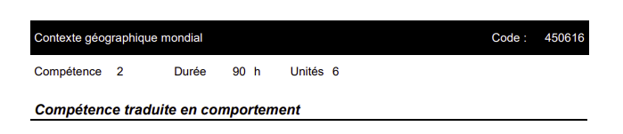
Activité 8
Compétence de comportement
Individuellement
  Observez une compétence de comportement. Que remarquez-vous?
5 minutes
Notes:
Sylvie
Voir réponses page suivante

Slide 51
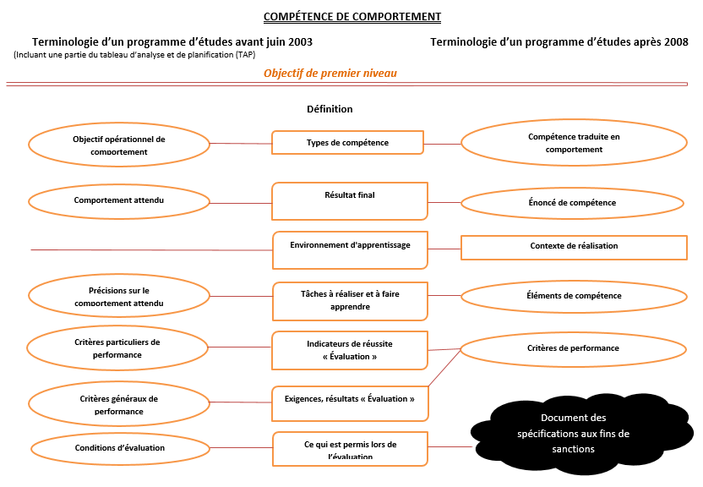
Notes:
Sylvie
10 min
Faire ouvrir une compétence traduite en comportement dans leur programme ainsi contacter la génération de leur programme.
Décrit les actions et les résultats attendus.
Elle comprend :
L’énoncé de la compétence: Les buts généraux de la formation.
Le contexte de réalisation, vise à reproduire une situation réelle de travail
Les éléments de la compétence: Les grandes étapes d’exécution d’une tâche ou les principales composantes de la compétence.
Les critères de performance, Permet de porter un jugement sur l’acquisition de la compétence.

Slide 52
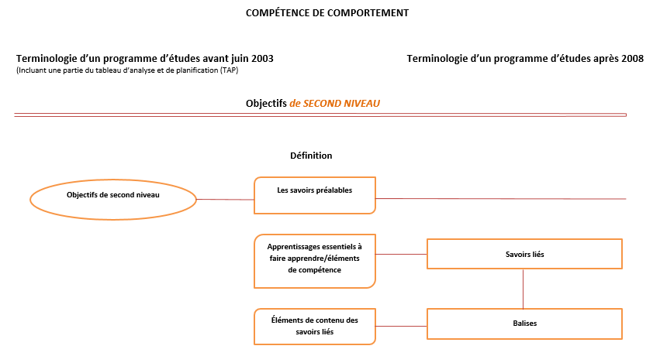
Notes:
Sylvie
10 min
Savoirs liés
Définit les apprentissages les plus significatifs, en relation avec le marché du travail, en relation avec les connaissances, les habiletés, les attitudes, etc.
Accompagnés de balises qui renseignent sur leur champ d’application et leur niveau de complexité.

Slide 53
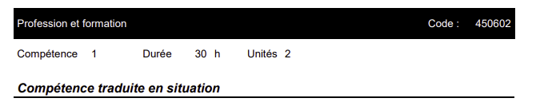
Activité 9
Compétence de situation
Individuellement
  Observez une compétence de situation. Que
  remarquez-vous?
2 minutes
Notes:
Sylvie
Voir réponses page suivante

Slide 54
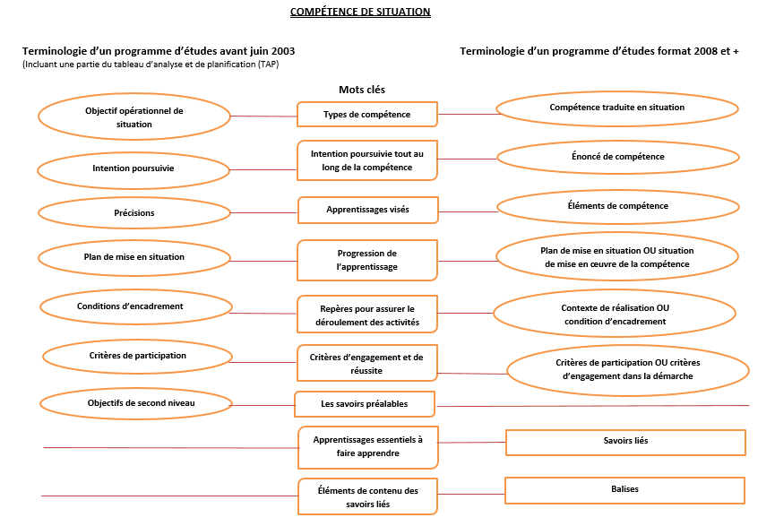
Notes:
Sylvie 5 min
Faire ouvrir une compétence traduite en situation dans leur programme ainsi contacter la génération de leur programme.
Décrit les actions et les résultats attendus.
Elle comprend :
Énoncé de la compétence: Les orientations et les buts généraux de la formation.
Éléments de la compétence: Met en évidence les éléments au cœur de la mise en œuvre de cette situation éducative.
Le plan de mise en situation: Décrit les moments-clés d’apprentissage en trois phases reliées à l’information, la réalisation et la synthèse.
Les conditions d’encadrement: Définit les balises pour avoir les mêmes conditions partout et comprend des principes d’action ou de modalités.
Les critères de participation: Portent sur la façon d’agir et non sur des résultats pour chacune des trois phases (information, réalisation et synthèse).
Savoirs liés
Définit les apprentissages les plus significatifs, en relation avec le marché du travail, en relation avec les connaissances, les habiletés, les attitudes, etc.
Accompagnés de balises qui renseignent sur leur champ d’application et leur niveau de complexité.

Slide 55
Terminologie d’un programme d’études
Compétence traduite en comportement | Décrit les actions et les résultats attendus de l’élève. Au terme, est évalué par une évaluation de fin de sanction ou de processus.
Compétence traduite en situation | Décrit la situation éducative dans laquelle se trouve l’élève pour effectuer ses apprentissages. Est évaluée tout au long de la compétence par une évaluation de participation.
Compétence | Est le pouvoir d’agir, de réussir et de progresser qui permet de réaliser adéquatement des tâches ou des activités de travail, et qui se fond sur un ensemble organisé de savoirs (ce qui implique certaines connaissances, habiletés dans divers domaines, perceptions, attitudes, etc.). Nouvelle génération de programme d’études.
Contexte de réalisation | Vise à reproduire une situation réelle de travail dans la compétence.
Énoncé de la compétence | Est le but de la compétence.
Éléments de la compétence | Sont les grandes étapes d’exécution d’une tâche ou les principales composantes de la compétence. Commencent toujours par un verbe.
Critères de performance | Décrivent des exigences liées à l’accomplissement d’une tâche ou d’une activité et donnent des indications sur la performance recherchée ou sur la qualité globale du produit ou du service attendu. Commencent toujours par un nom ou adjectif.
Savoirs liés | Définissent les apprentissages les plus significatifs que l’élève est appelé à faire pour mettre en œuvre la compétence.
Matrice | Propose une séquence logique d’enseignement / apprentissages et permet de déterminer les compétences préalables et une progression de la complexité des apprentissages et du développement de l’autonomie de l’élève.
Notes:
Jacynthe

Slide 56
Pause
Image : Généré par IA, Optimisé par DALL·E 3
Notes:
14h30
10
minutes

Slide 57
Principes éthiques
Intégrité :
Être honnête en tout temps et éviter de poser des actes qui pourraient porter atteinte à la dignité de la profession.
Neutralité :
L’enseignant se garde de toutes formes d’endoctrinement. L’enseignant ne doit pas communiquer ses opinions personnelles sur des thèmes délicats et évite des propos qui s’opposent aux normes et devoirs de sa profession.
Limites :
L’enseignant ne doit pas assumer des responsabilités pour lesquelles il n’a pas les compétences.
Justice :
L’enseignant prend des décisions justes et équitables pour chacun de ses élèves.
Bienveillance :
L’enseignant traite les élèves avec compréhension, prévenance, clémence et s’abstient de toutes formes de discrimination. Il veille à leur sécurité et à leur bien-être.
Notes:
Jacynthe 5 min
Plus généralement, pour expliquer la problématique (je n’en fais pas une généralité et il n’y a aucun jugement) :
Les enseignants de FP « arrivent » parfois dans les centres avec les règles de leur milieu de travail d’origine : que ce soit un chantier, une usine, l’industrie... autant de milieu avec leurs propres règles de fonctionnement. Et certains pensent à tort qu’ils doivent retranscrire la réalité de ces milieux (afin que les élèves puissent « mieux » s’adapter à la « vraie vie » dans leur futur milieu de travail). Si dans ces milieux, et c’est parfois le cas, il y a :
De la misogynie;
De l’homophobie
Du racisme
Des gestes, attitudes et/ou comportements déplacés…
Même chose pour le vocabulaire…
Ils ont parfois tendance involontairement à partager certains de ces travers avec les élèves.
L’enseignant doit faire preuve d’exemplarité (que ce soit dans la LIP, ou dans la jurisprudence…) et participer au développement global de ses élèves. C’est sur ces derniers points qu’il convient d’insister. L’important est de rappeler qu’ils ont changé de milieu et que le cadre de l’enseignement ne tolère aucun de ces écarts.
À savoir qu’il y a également un effet « systémique » de cette problématique. Quelques enseignants peuvent influencer la majorité d’un centre et avoir un impact négatif sur le climat de travail.

Slide 58
Activité 11
Éthique
En équipe
Déterminez quel est ou quels sont les principes éthiques qui sont transgressés et nommez les actions, les gestes ou les modifications à apporter afin de régulariser la situation.
  Dans Moodle,
    ouvrez le cahier collaboratif
Retour en plénière
10 minutes
Notes:
Jacynthe 10 min

Slide 59
Élèves ayant des besoins particuliers (EBP) en FP
« Est considéré comme ayant des besoins particuliers tout élève qui éprouve des difficultés dans son cheminement scolaire au regard de la triple mission de l’école, soit instruire, socialiser et qualifier.[…]
[Tous] les élèves qui présentent des difficultés d’adaptation ou d’apprentissage, de comportement, une problématique de santé mentale ou tout handicap physique ou sensoriel sont visés par [cette] appellation.[…]
[L]’approche universelle des apprentissages […] consiste à harmoniser, dès le départ, l’enseignement en classe et les outils utilisés pour favoriser la réussite du plus grand nombre d’élèves afin de répondre à un vaste éventail de besoins particuliers au lieu de multiplier les accommodements individuels. »
Notes:
AMÉLIE ***30 minutes + 5 minutes de « lousse » en tout pour portion EBP***
----------------------------------------------------------------------------------------
AMÉLIE (3 min)
N’excluant pas les autres types de besoins particuliers ni les besoins particuliers ponctuels, contextuels
Sans besoin de diagnostic (ou diapo suivante CUA)

Slide 60
La conception universelle de l'apprentissage (CUA)
Partie 1
Image :YouTube
Notes:
AMÉLIE 9 min
https://www.youtube.com/watch?v=fxjl2vAbjNc (5:09) + retour
Visée: économie d’énergie pour l’enseignant (même si énergie au départ) // Gravol par exemple, ne sont pas nuisibles dans la valise si on n’en a pas besoin // AUCUN DX nécessaire en FP (dyslexie, TDAH)

Slide 61

Élèves ayant des besoins particuliers en FP
Notes:
Amélie (3 minutes)
https://www.youtube.com/watch?app=desktop&v=NigaDjaO4wo&feature=youtu.be (2 minutes)
Tout comme en FGJ, Service Répit Conseil en FP

Slide 62
Modèle RàI (Réponse à l’Intervention)
Interventions intensives
Niveau 2
pour ~15%
des élèves
Niveau 3 pour ~5% des élèves
Interventions ciblées
Interventions universelles
Niveau 1 - à tous
suffisant pour ~80% des élèves
Notes:
AMÉLIE (4 minutes)
Pyramide des niveaux d’intervention en lien avec les besoins des élèves
Parallèle avec CUA (complémentarité et non pas opposition)
VERT: IU (préventive, pour tous, économie d’énergie)
-------------------------------------------------------------
« Une tendance semble se dessiner en ce qui a trait à l’approche universelle des apprentissages qui consiste à harmoniser, dès le départ, l’enseignement en classe et les outils utilisés pour favoriser la réussite du plus grand nombre d’élèves afin de répondre à un vaste éventail de besoins particuliers au lieu de multiplier les accommodements individuels. »

Slide 63
Interventions universelles et mesures d’adaptation
  Une intervention universelle favorise le développement des compétences attendues chez tous les élèves.
  Une mesure d’adaptation répond précisément aux besoins d’élèves ciblés et identifiés comme étant en difficulté.
  Démarche d’analyse réflexive concertée menant à la mise en place de mesures d’adaptation:
  Prise d’informations
  Collecte de traces
  Plan d’aide à l’apprentissage
  Validation-rétroaction-régulation
Notes:
AMÉLIE (5 minutes)
En FP, liste de neuf mesures d’adaptation autorisées par le MEQ en évaluation (on va y revenir en détail IPE-06): on en parle maintenant, parce qu’obligatoirement appliquées et régulées en cours d’apprentissage.

Slide 64
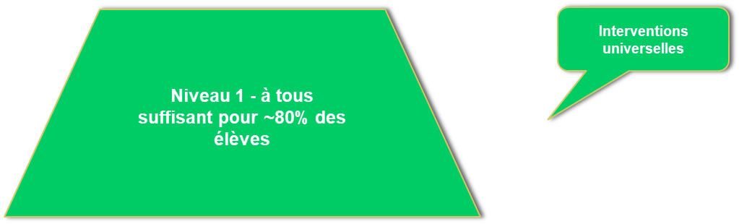
Interventions universelles
  Les interventions universelles favorisent le développement des compétences attendues chez tous les élèves. Elles misent sur la prévention, le dépistage, l’intervention précoce, l’identification rapide des besoins et la mise en place de mesures de soutien pour maximiser les apprentissages.
Notes:
AMÉLIE (3 min)
Accent sur la prévention qui se traduit par la mise en place d’un enseignement efficace et de stratégies gagnantes pour tous les élèves, une intervention rapide dès l’apparition des difficultés et une intensification de cette intervention lorsque les difficultés persistent ; un modèle d’intervention à trois niveaux qui permet de faire varier l’intensité de l’intervention, toujours selon les besoins et la réponse à l’intervention.
Régulation de la progression et ajustements.
Une même IU répond à une pluralité de besoins (ex.: menu/horaire de la période au tableau: organisation et anxiété)

Slide 65

Mesures d’adaptation Info/Sanction (juillet 2019)
Valeurs fondamentales
Atténuer les obstacles liés à un trouble d’apprentissage ou à un handicap, pour permettre à l’élève de démontrer ses compétences.
Respecter l’épreuve telle qu’elle est conçue, en l’administrant dans son intégralité et en maintenant les questions ou les tâches à accomplir selon les exigences formulées.
Assurer la pratique autonome du métier en faisant en sorte que l’élève accomplisse l’ensemble des tâches seul.
Notes:
AMÉLIE (3 minutes)
Valeurs sous-jacentes aux MA autorisées, telles qu’identifiées par le MEQ.

Slide 66
Mesures d’adaptation Info/Sanction (juillet 2019)
Prolongation de la durée de l’épreuve.
Passation de l’épreuve dans un endroit adapté à la problématique de l’élève.
Utilisation de coquilles ou de bouchons.
Utilisation d’un appareil permettant uniquement l’écoute de la musique.
Utilisation d’un ordinateur.
Utilisation d’un outil d’aide à la lecture et à l’écriture.
Utilisation de divers appareils permettant d’écrire.
Utilisation d’un magnétophone.
Utilisation d’une calculatrice.
Notes:
AMÉLIE (6 minutes)
EN CONCLUSION: parler du Moodle (padlets, JPI mesures d’adaptation, portrait de l’élève, plan d’aide à l’apprentissage, etc.)
Prolongation de la durée de l’épreuve jusqu’à un maximum équivalant au tiers du temps normalement alloué.
Passation de l’épreuve dans un endroit adapté à la problématique de l’élève, tout en s’assurant que l’épreuve se déroule sous surveillance.
Utilisation de coquilles ou de bouchons pour couvrir les bruits ambiants et favoriser la concentration de l’élève.
Utilisation d’un appareil permettant uniquement l’écoute de la musique. Celui-ci ne doit pas donner accès à Internet, ni à aucune autre source d’information ou de communication avec autrui.
Utilisation d’un ordinateur en respectant les trois conditions suivantes: accès à Internet uniquement lors des épreuves pour lesquelles cet usage est prévu, possibilité d’utiliser un logiciel de correction seulement pour les épreuves qui le prévoient et absence de communication entre les postes d’un réseau.
Utilisation d’un outil d’aide à la lecture et à l’écriture. Toute fonction de reconnaissance vocale doit être désactivée pendant la durée totale de l’épreuve lorsque la compétence à écrire est évaluée. Les logiciels de traduction ne peuvent être utilisés, à moins que les règles de l’épreuve les permettent.
Utilisation de divers appareils permettant d’écrire afin de pallier un handicap.
Utilisation d’un magnétophone permettant à l’élève de donner ses réponses lorsque la compétence à lire ou à écrire n’est pas requise pour accomplir la tâche.
Utilisation d’une calculatrice simple et non scientifique.

Slide 67

Rôle des Services éducatifs complémentaires
(Ressources humaines spécialisées)
Image : Généré par IA, Optimisé par DALL·E 3
Notes:
AMÉLIE (6 minutes)
présente la capsule de Véronique qui explique les différents rôles des ressources humaines spécialisées (aussi appelées « personnel des SÉC »)
https://youtu.be/azXpeIEj92c
5 min 6 sec

Slide 68

Services éducatifs complémentaires (SÉC)/
Ressources humaines spécialisées (RHS)
  Quelles sont les SÉC/RHS dans votre centre?
  Connaissez-vous leurs noms et leurs coordonnées?
  Sinon, demandez à votre mentor.
Image : Généré par IA, Optimisé par DALL·E 3
Notes:
AMÉLIE 5 min
SÉC, variables d’un CFP à l’autre (grosseur du Centre, budget, priorisation)
pour vous y référer vous-mêmes ou pour référer vos élèves, au besoin
Liste par CFP: https://csdma.sharepoint.com/:w:/r/sites/CollectifdesRHSenFGAFrancisationetFPduCSSDM/_layouts/15/Doc.aspx?sourcedoc=%7BC7B70751-B3B6-4AD1-AA8D-B2A2C8689EEE%7D&file=Membres%20des%20S%C3%89C%20FGA_FP%202022-2023.docx&wdOrigin=TEAMS-ELECTRON.p2p.bim&action=default&mobileredirect=true
Dans vos cinq prochains IPE, suite de cette amorce sommaire portant sur les EBP.

Slide 69
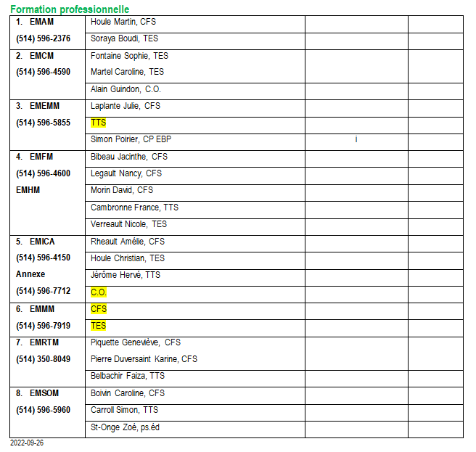
Notes:
_{+Sandra Marie Conill TES EMMM}

Slide 70

Retour sur la formation
Image : Généré par IA, Optimisé par DALL·E 3
Ce que j’ai appris…
Les questions d’ordre général que vous vous posez comme nouvel enseignant
Bureau de l’Expertise aux Parcours Généraux et Professionnels (BEPGP),
Services à l’élève
Notes:
Durée: 5 – 10 min.

Slide 71
Attentes du début du cours
Est-ce que l’on a répondu à vos attentes de ce cours? Avez-vous des questions?
Notes:
Mettre la photo des attentes

Slide 72
Attentes

Slide 73
La planification de l’enseignement
Quand : Les 25 octobre et 1 novembre 2023 à 13 h
Endroit : Zoom
Documents à apporter :
  Programme d'études
  TAS, TAP, Référentiel ou cadre d'évaluation
    Choisir une compétence :
  Guide d’apprentissage (CEMEQ ou autre, s'il y a lieu)
  Préalables absolus (aménagement des compétences)
  Matériel didactique produit par l'école
  (ex. : plan de cours, cahier d’apprentissage, etc.)
  Votre horaire des cours pour cette compétence
  L’évaluation sommative (ou notes à retenir)

Slide 74

Travaux à réaliser
Réflexion sur ma responsabilité enseignante
(minimum 1 page)
Réflexion sur mon enseignement
(minimum 1 page)
Image : Généré par IA, Optimisé par DALL·E 3
Notes:
15 minutes

Slide 75

Le cahier de l'accompagné complété
correctement est un préalable à la
reconnaissance des crédits universitaires
Notes:
5 min

Slide 76

Le guide de l'accompagnateur
complété correctement est un préalable à la reconnaissance des crédits universitaires
Notes:
2 min

Slide 77

Appréciation de la formation sur Folio
Bonne fin de journée et
MERCI
de votre participation!
Image : Généré par IA, Optimisé par DALL·E 3
Notes:
Durée 3 min

Slide 78
Médiagraphie
ÉDITEUR OFFICIEL DU QUÉBEC. (2016). Le régime pédagogique de la formation professionnelle.
ÉDITEUR OFFICIEL DU QUÉBEC (2016). Loi sur l'instruction publique.
MEES. (2001). La formation l'enseignement professionnel, Les orientations et es compétences professionnelles (12 compétences)
MEES (2015). Sanction des études - Guide de gestion de la sanction des études et des épreuves ministérielles.
MEES (2008). Programme d’études 5320 – Réalisation d’aménagements paysagers.
TURMEL, PAULINE. COMMISSION SCOLAIRE DE MONTRÉAL.
(2011-2012). Trousse d’accompagnement destinée au nouveau personnel enseignant en formation professionnelle

Slide 79
Médiagraphie
Andragogie ou les principes de l’éducation aux adultes
https://le-cours.ca/2016/12/03/andragogie-ou-les-principes-de-leducation-aux-adultes/
https://elearningindustry.com/the-adult-learning-theory-andragogy-of-malcolm-knowles
http://www.instructionaldesign.org/theories/andragogy.html
BOUDREAULT, Henri – Le mandat
https://youtu.be/OmzYqFiTkJU
MARCHAND, Katia, Devpro – Conception universelle des apprentissages (1re partie).
https://www.youtube.com/watch?v=fxjl2vAbjNc
INFOROUTEFPT, l’autoroute de l'information
https://www.inforoutefpt.org/

